Slide 1

CLUB TURTAŞ BEACH HOTEL
COVİD-19 KAPSAMINDA ALINAN ÖNLEMLER

Slide 2
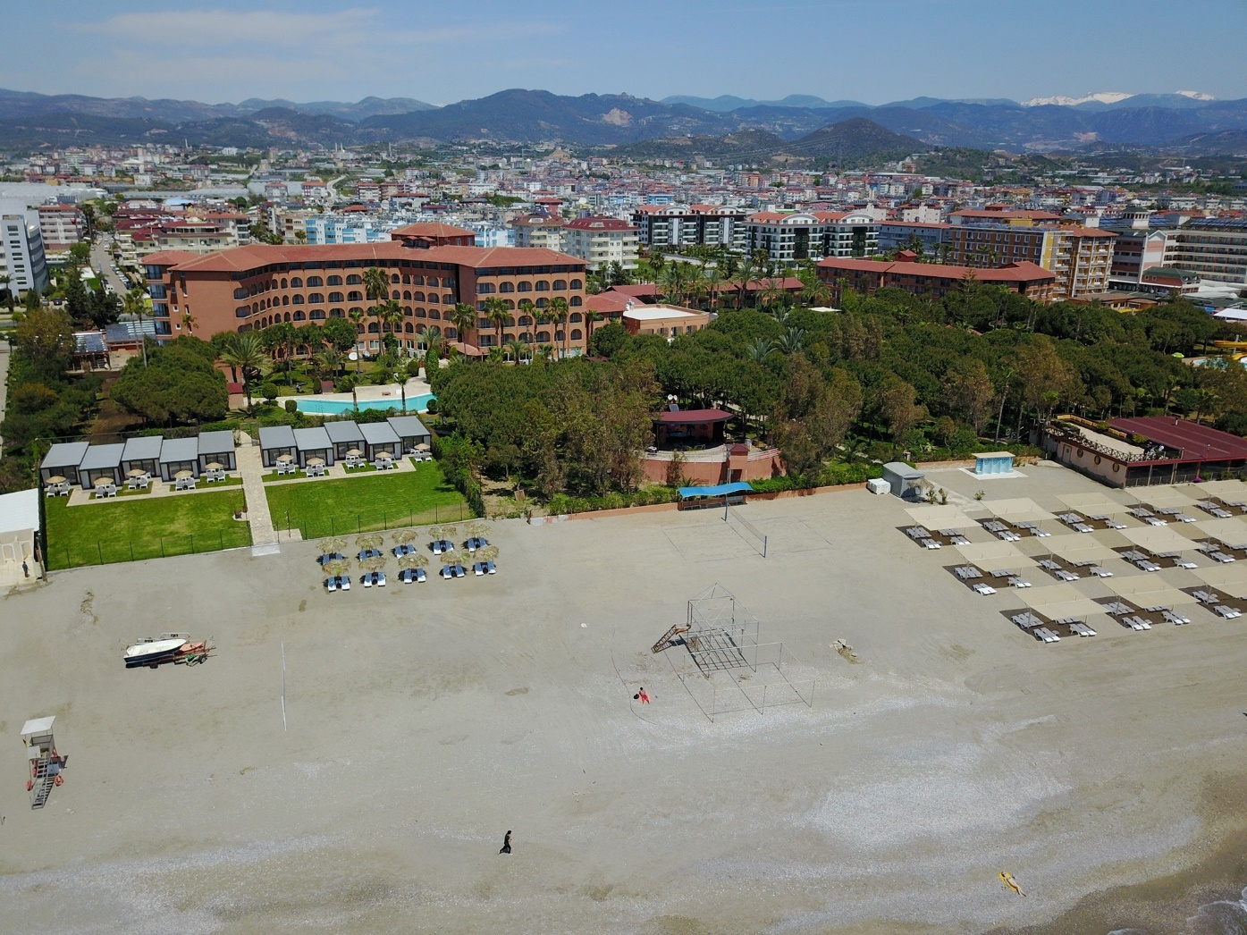

Slide 3

Değerli misafirlerimiz,
Sizleri tesisimizde gördüğümüz için ve size hizmet etmekten memnun olduğumuzu bilmenizi isteriz. Bulaşı riskini en aza indirgemek amacıyla aldığımız önlemlerin ve sizler için geliştirdiğimiz bazı tedbirlerin sonuç vermesi siz değerli misafirlerimizin yardımlarıyla mümkün olacaktır.
Sizler için aldığımız tedbirler aşağıdaki gibidir:

Slide 4
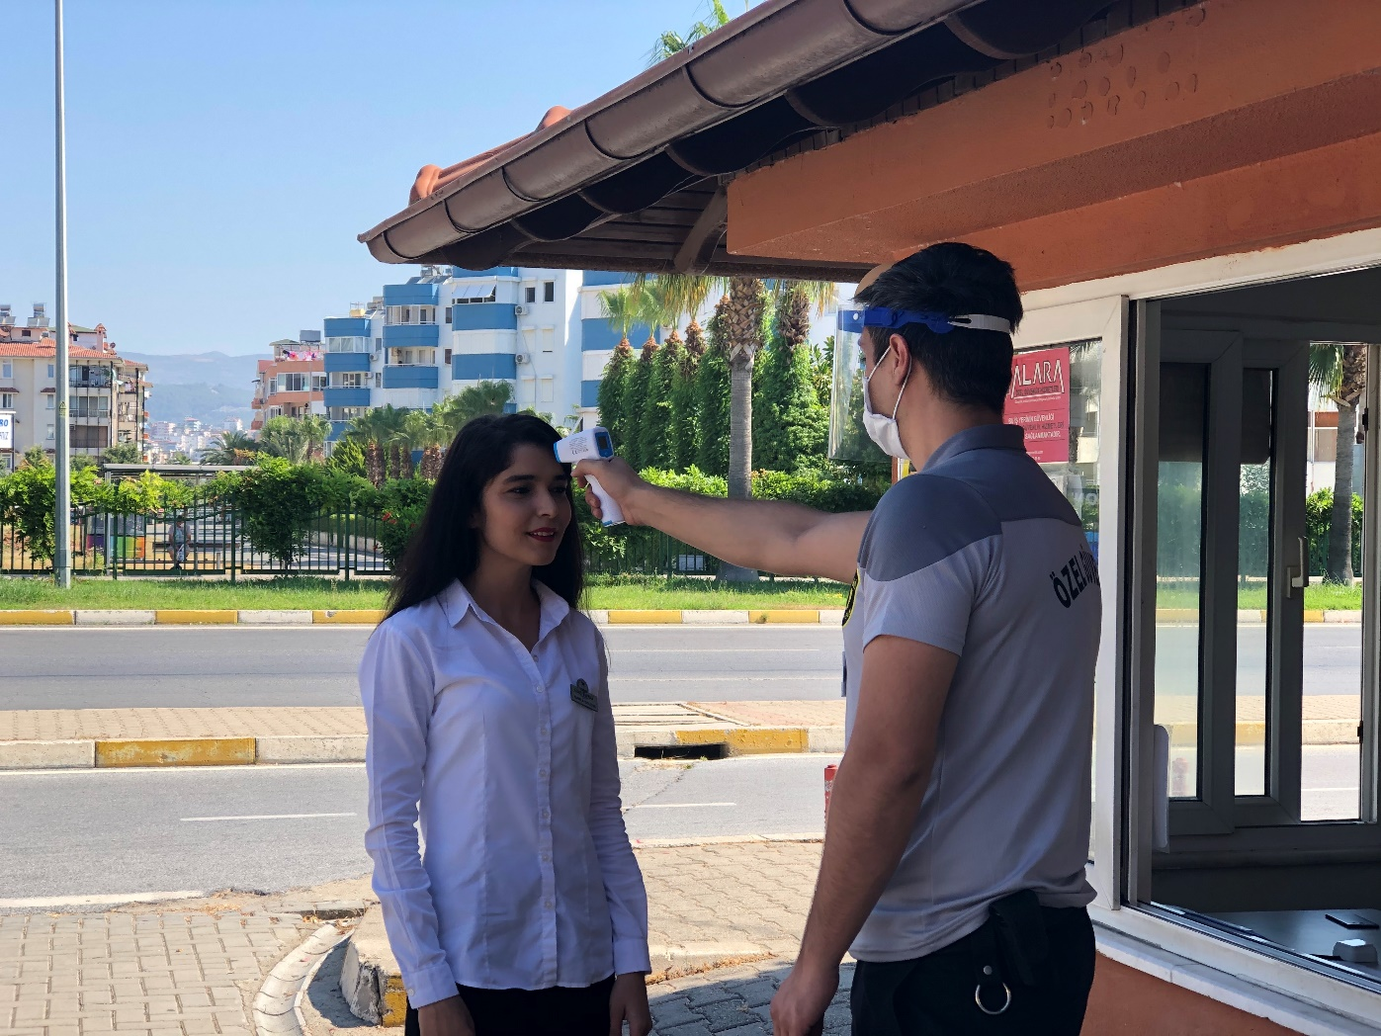
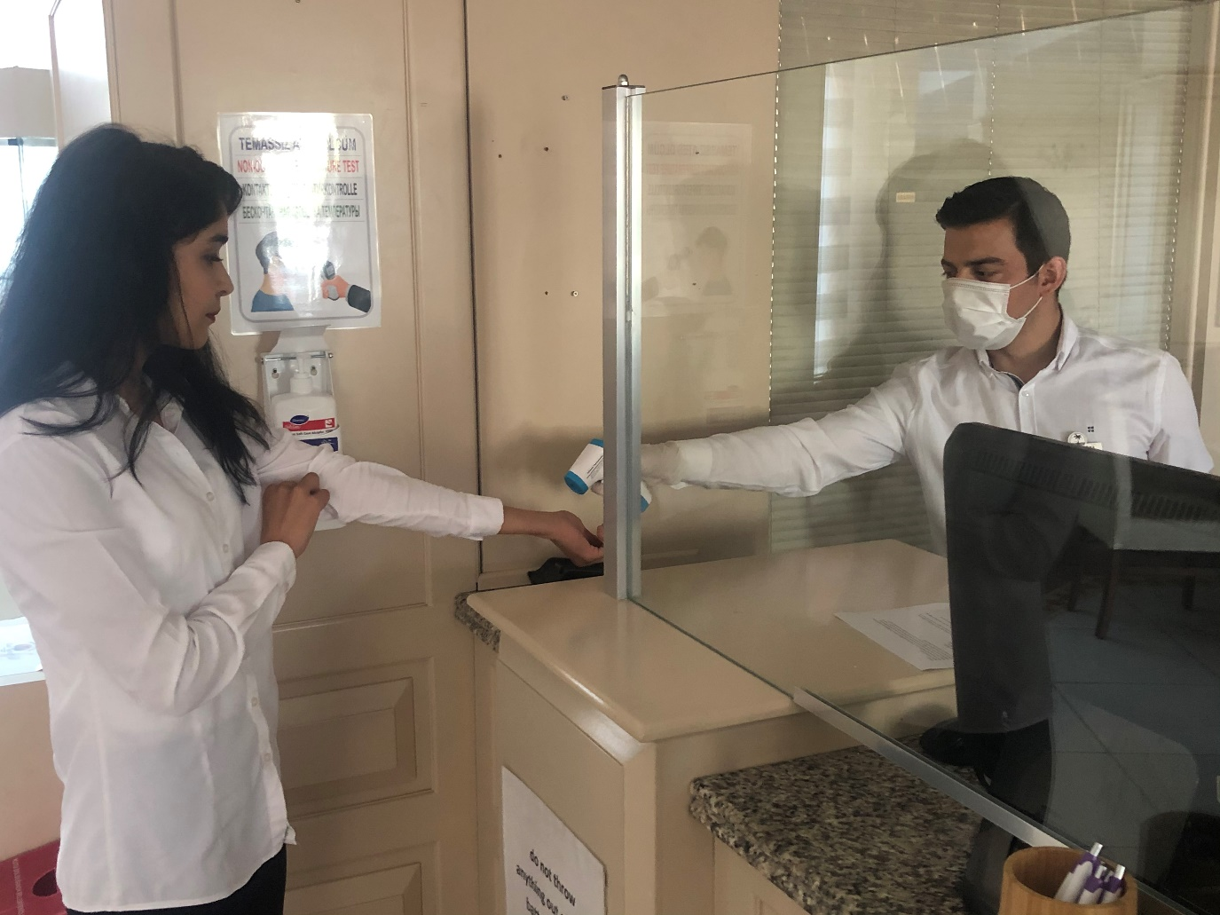
Temassız ateş ölçümü

Slide 5
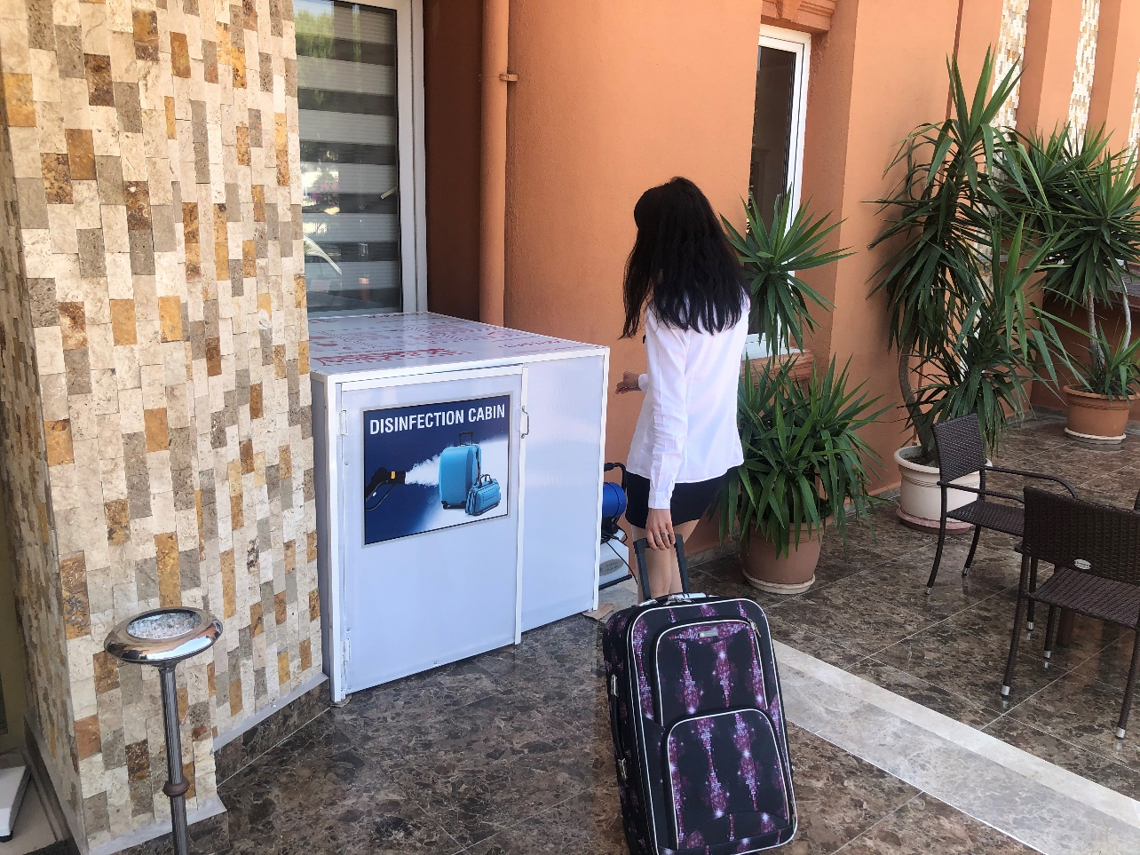
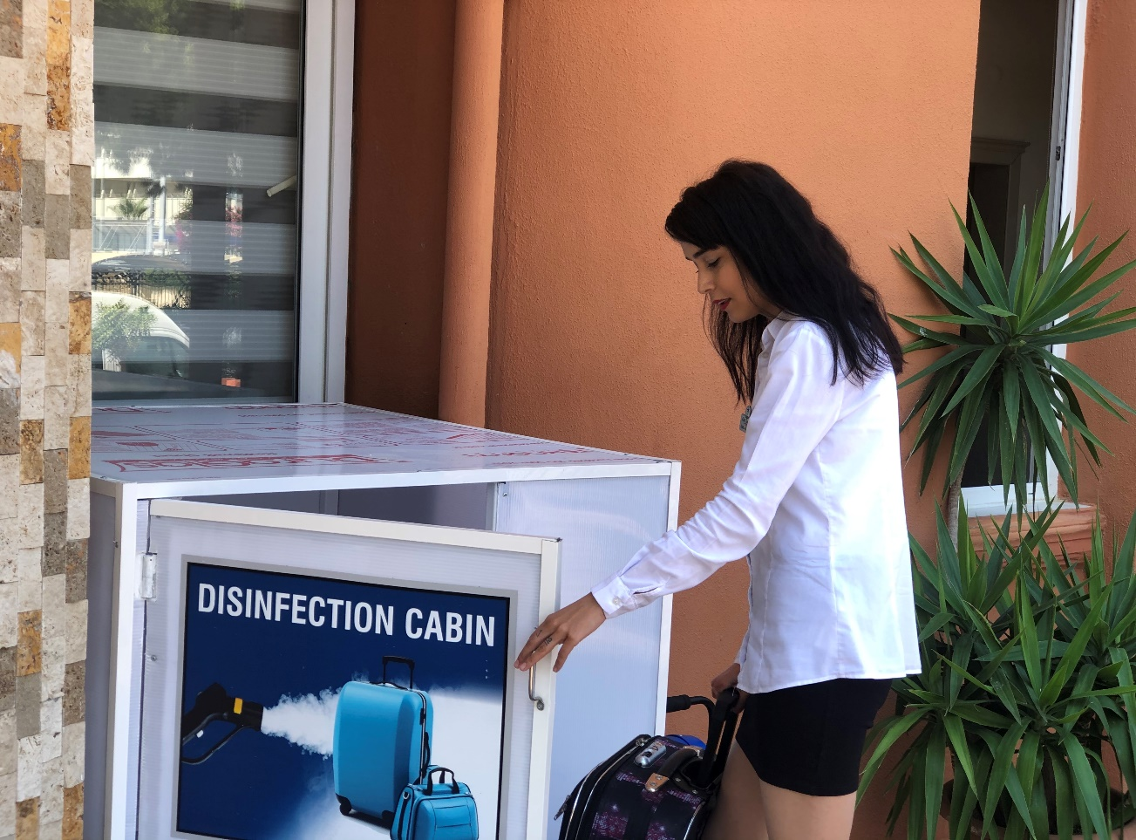
Bagaj dezenfeksiyonu

Slide 6
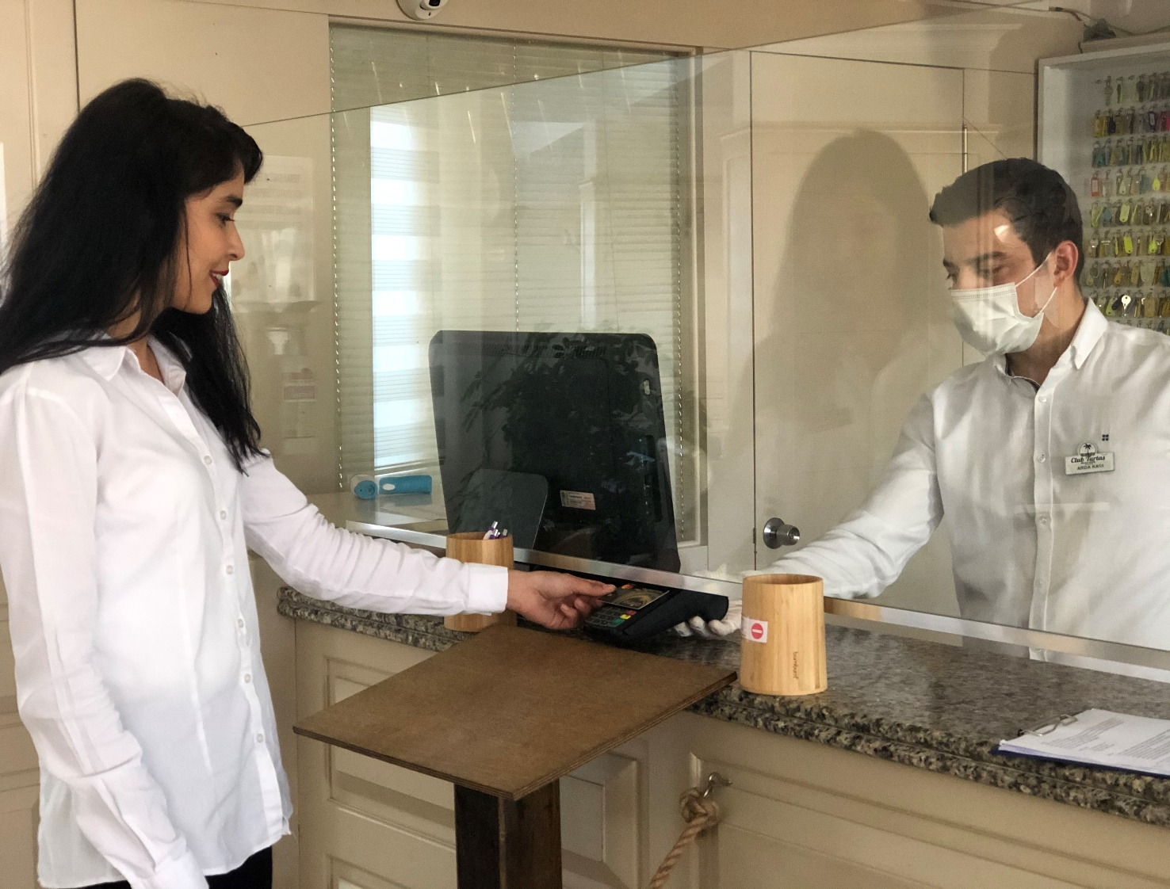
Temassız ödeme hizmeti

Slide 7
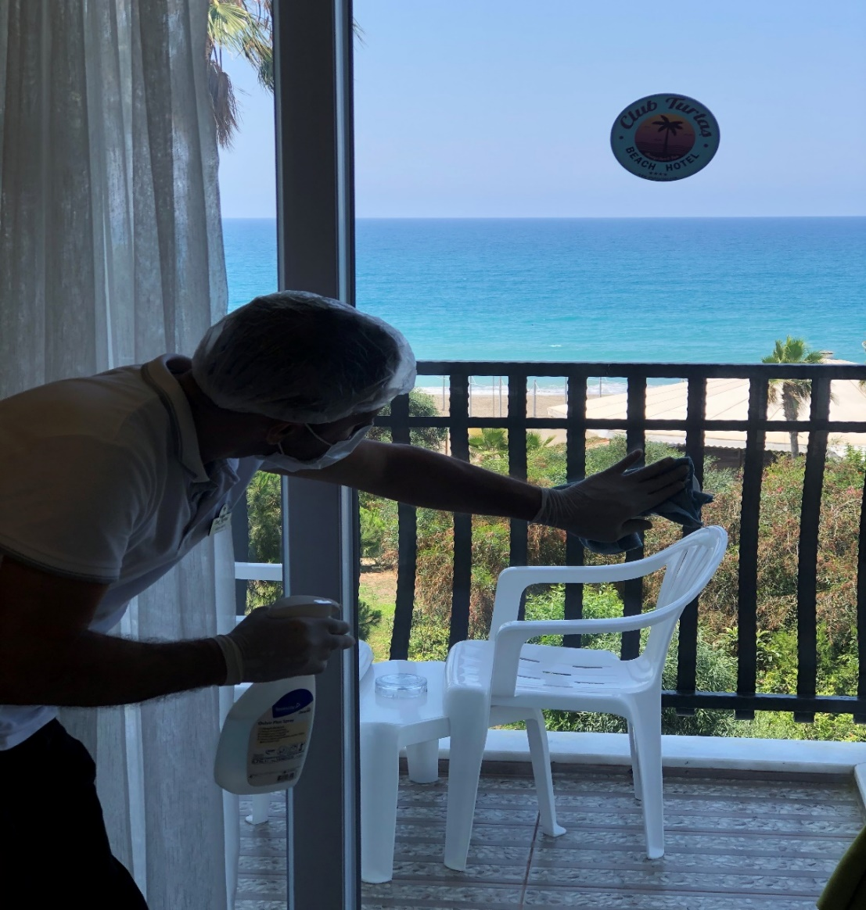
Odanız siz değerli misafirlerimiz için özenle temizlenmiştir ve dezenfeksiyonu sağlanmıştır

Slide 8
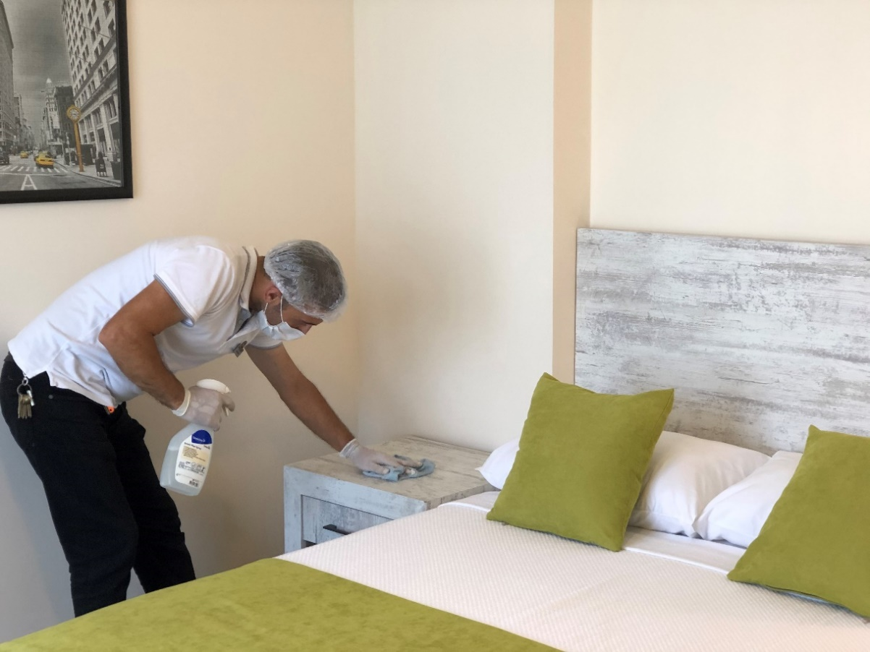
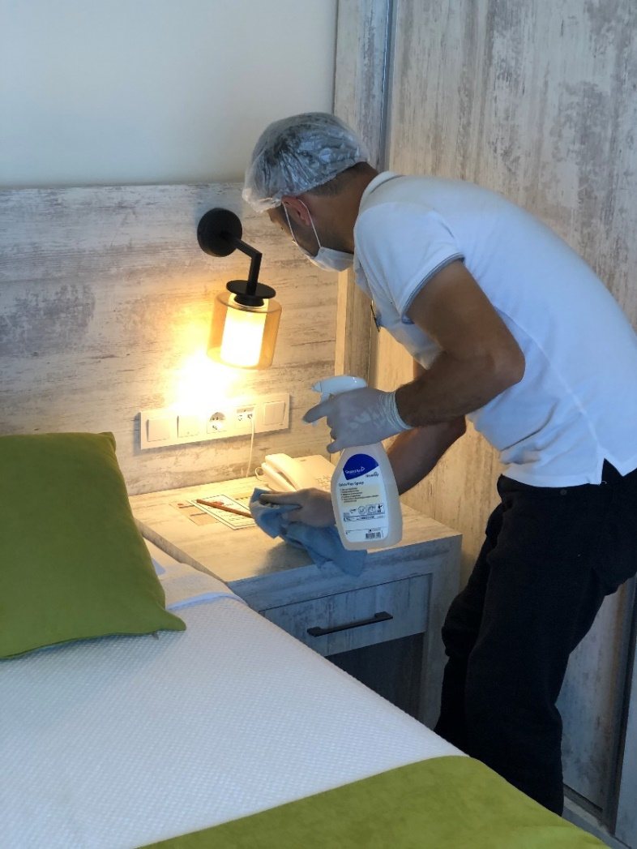

Slide 9
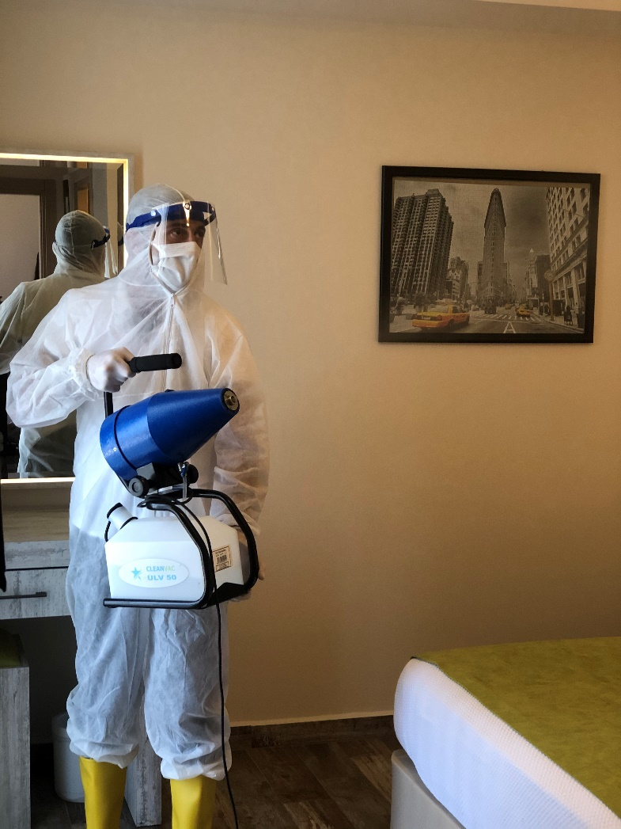
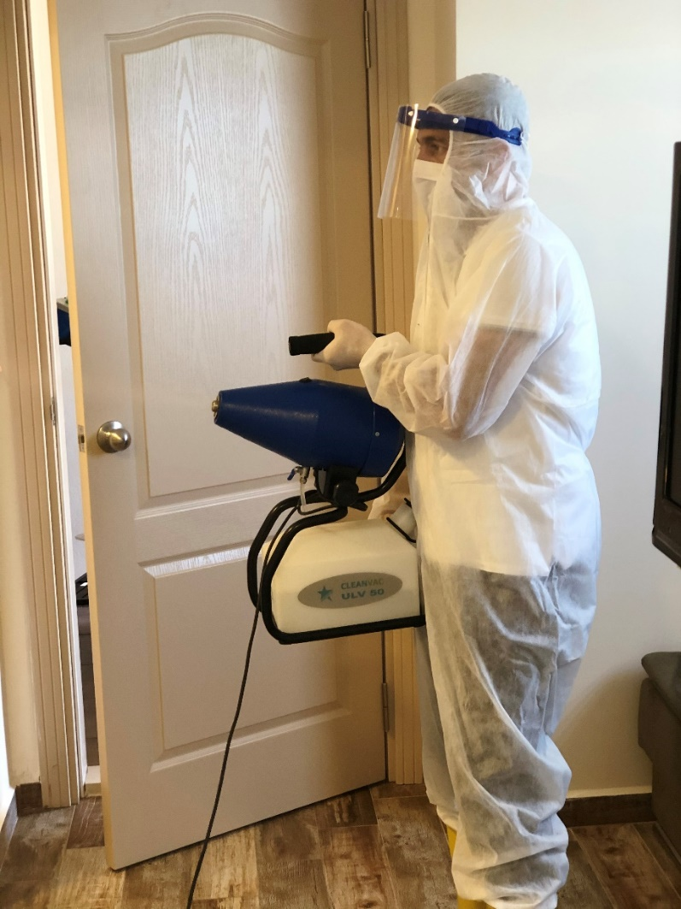
Odalarımız her misafir çıkışlarından sonra Biosidal ruhsatlı dezenfektan ile ULV ve havalandırma işlemi yapılmıştır

Slide 10
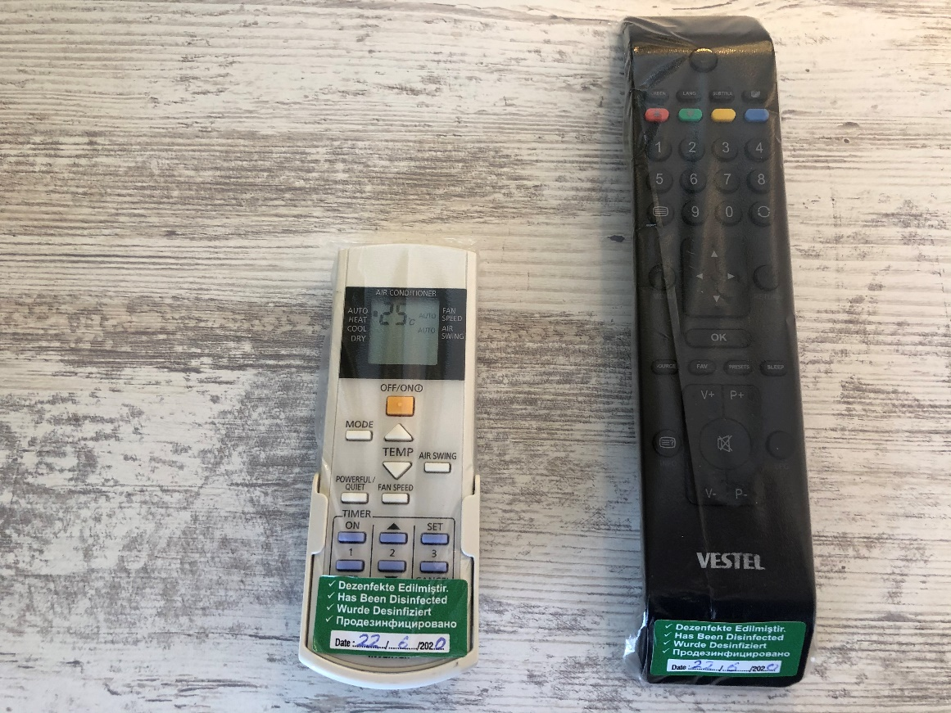
Odalarınızdaki tüm kumandalar giriş öncesinde sizin kullanımınız için dezenfekte özelliği olan ürünlerle ve özenle temizlenip paketlenmiştir

Slide 11
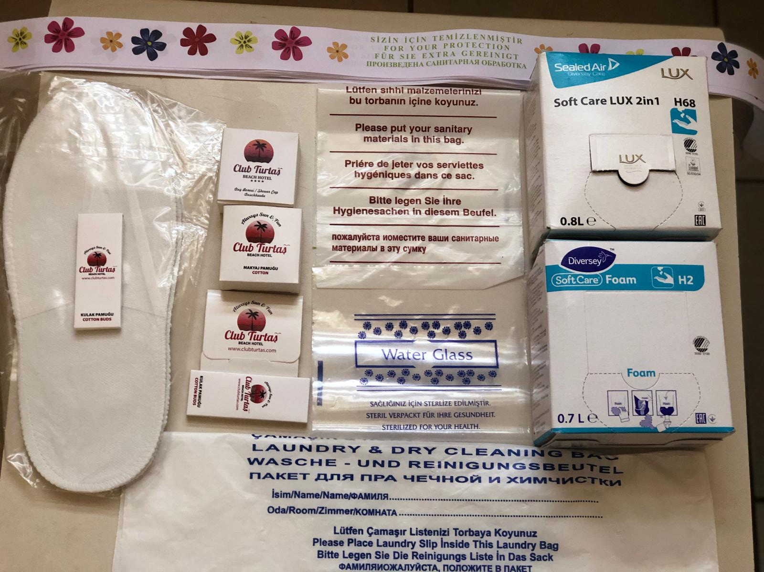
Odanızda bulunan sabun, şampuan, duş jeli gibi ürünler siz değerli misafirlerimize özel tek kullanımlık olarak sunulmuştur.

Slide 12
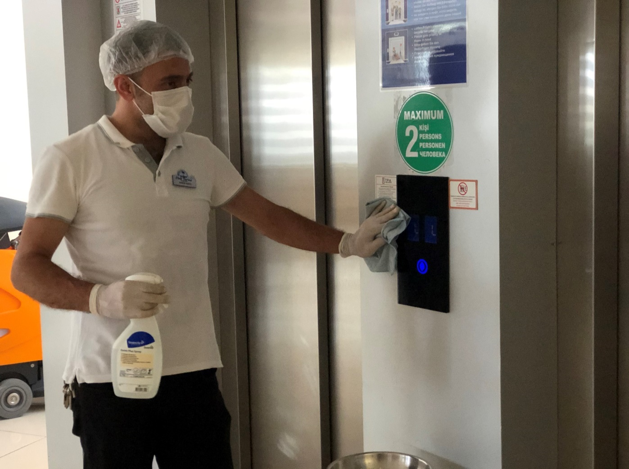
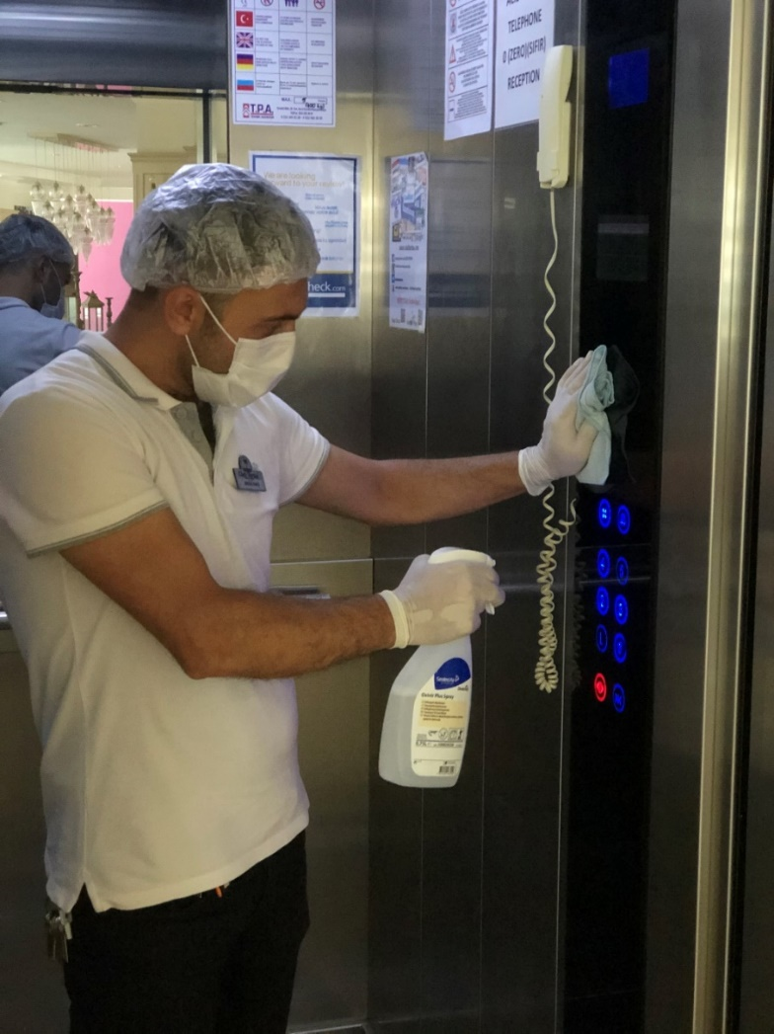
Genel alanlarımız, kriterlere uygun şekilde ve sıklıkla dezenfekte edilir.

Slide 13
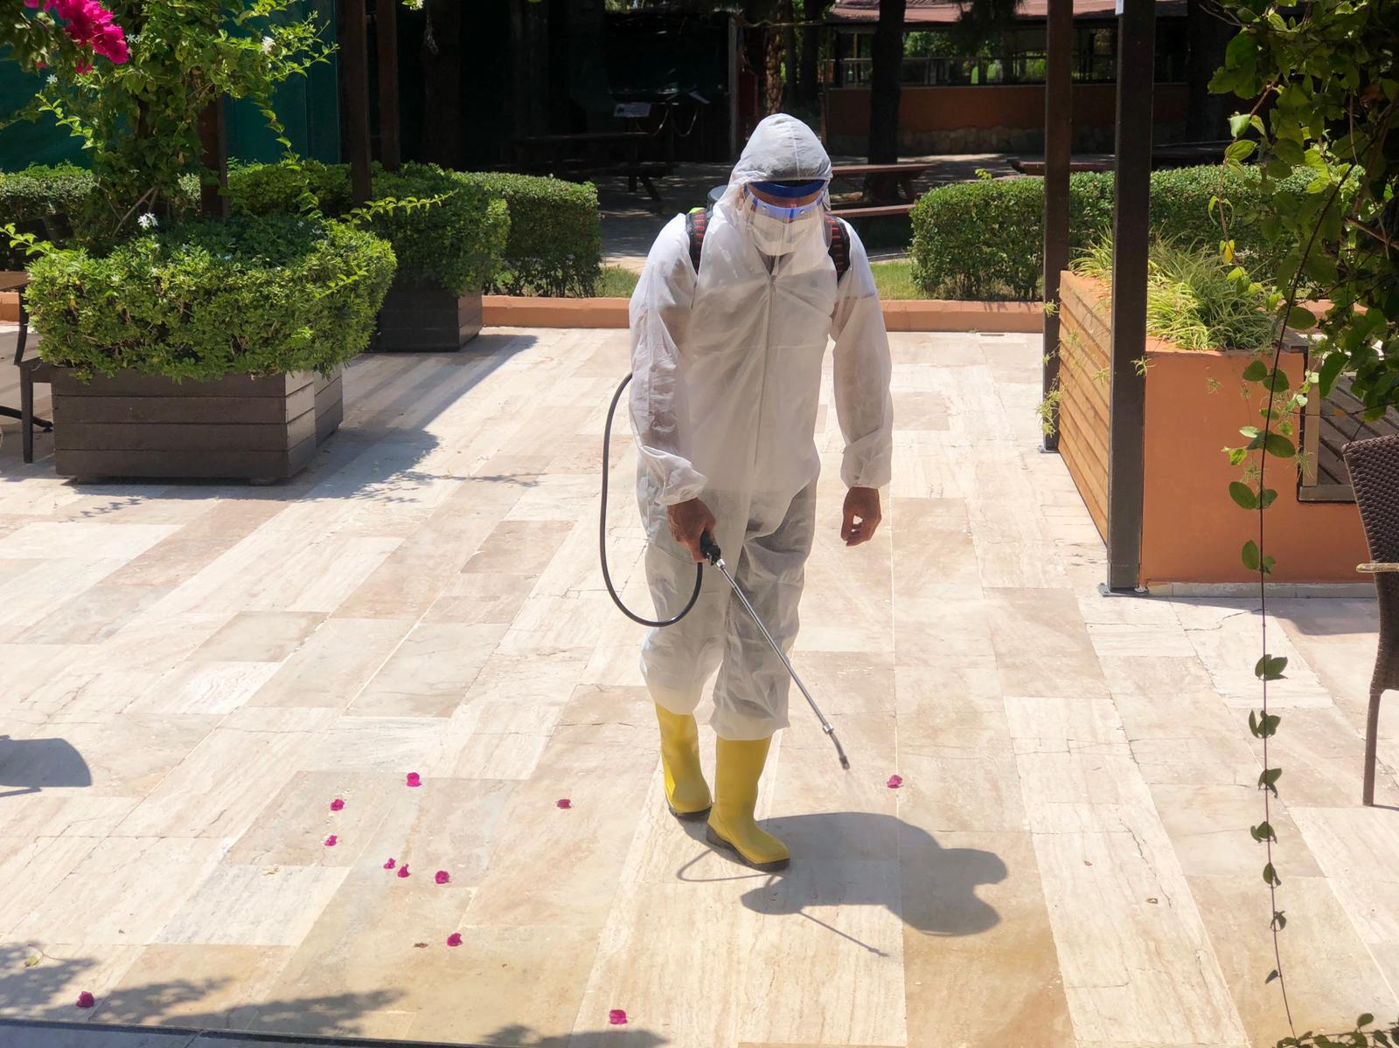
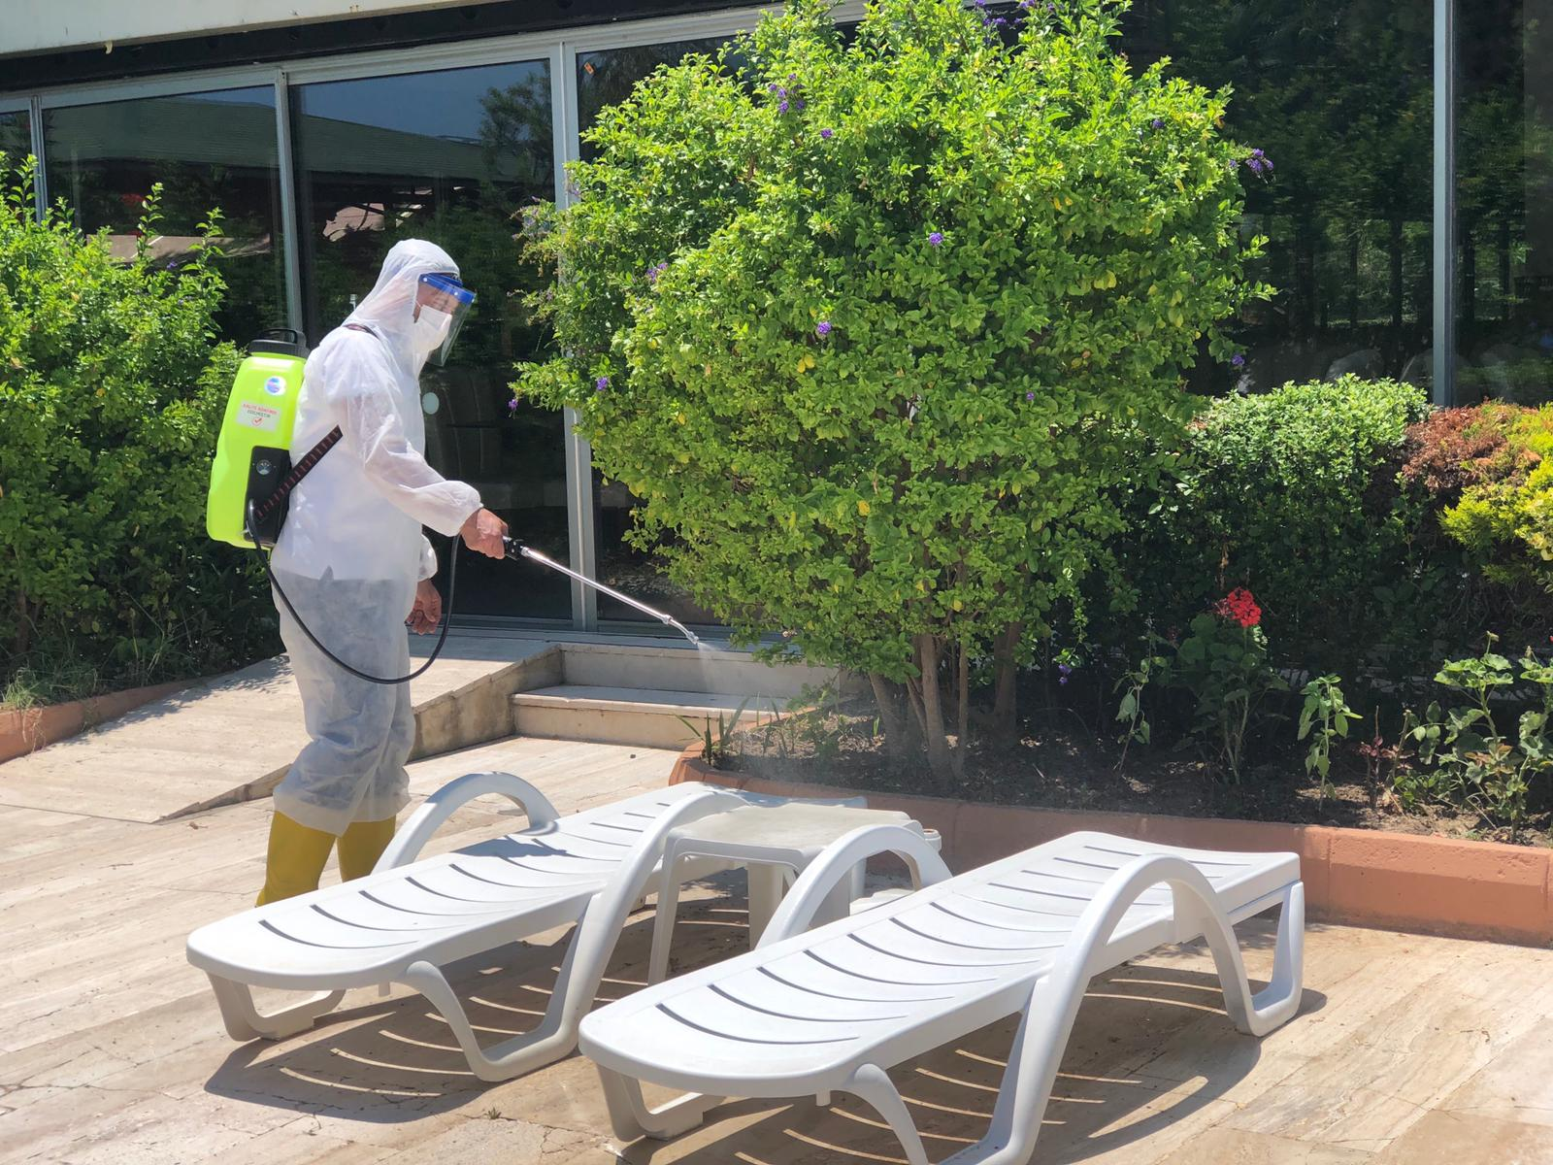

Slide 14
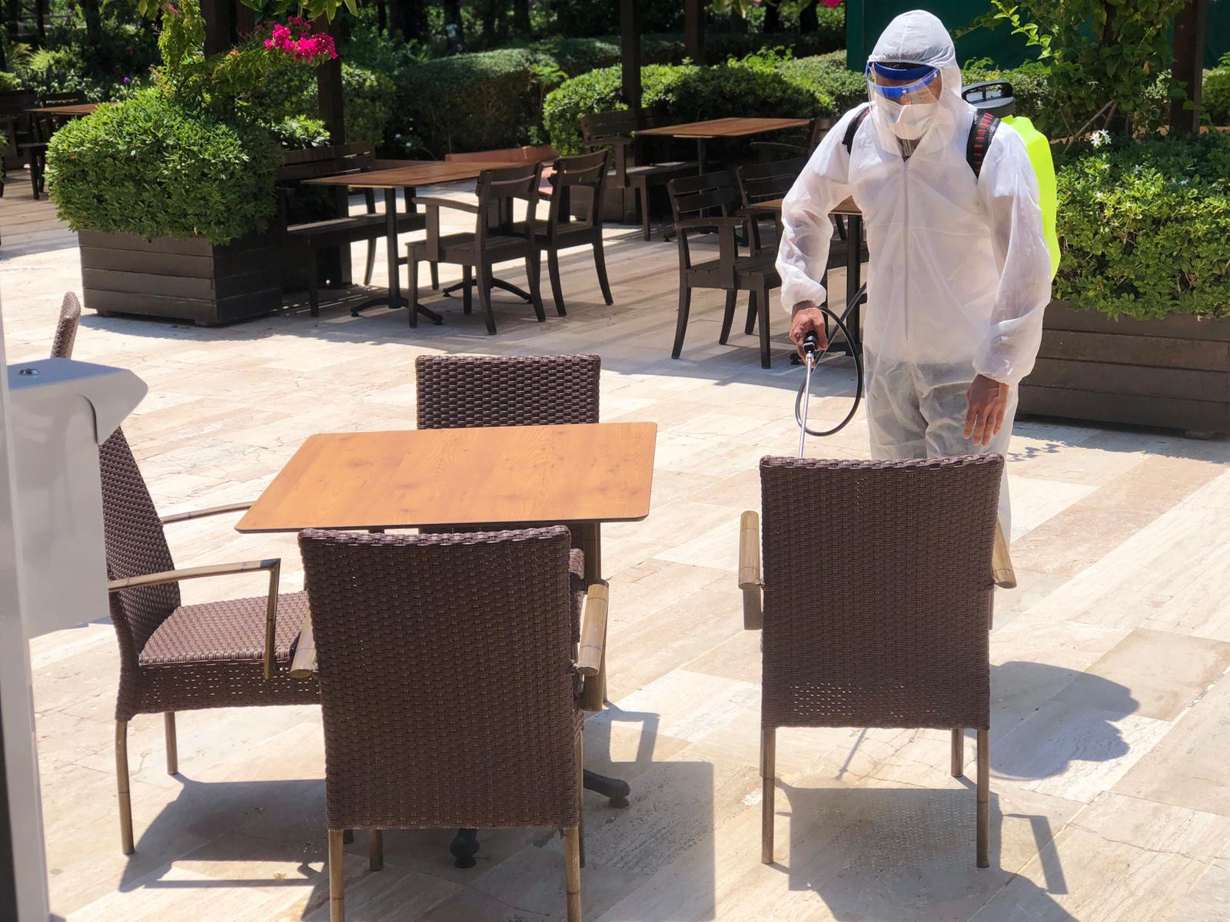
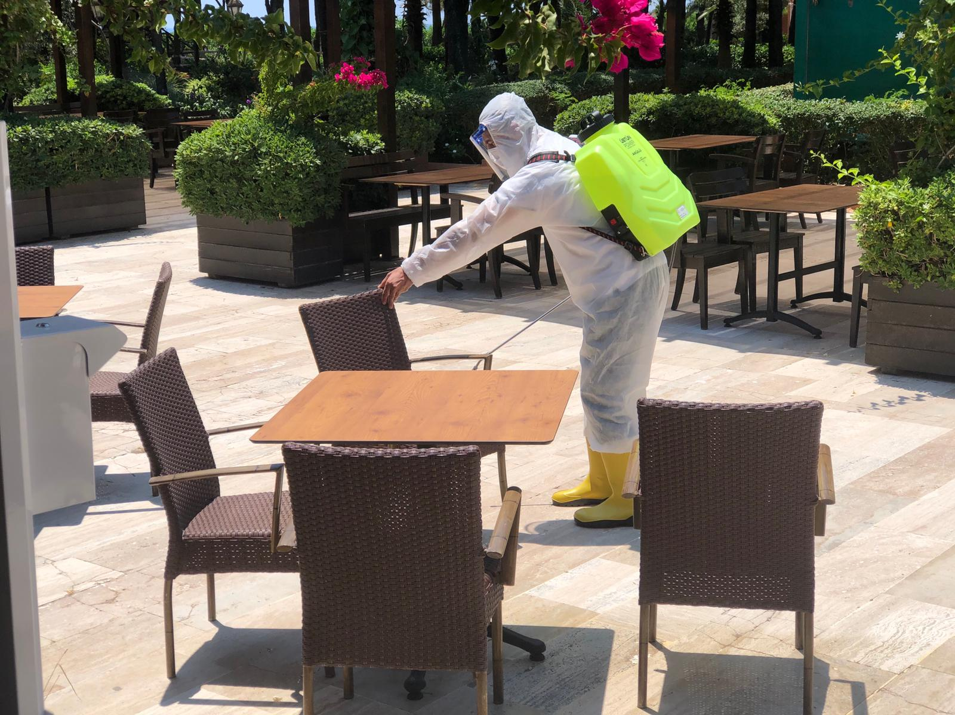

Slide 15
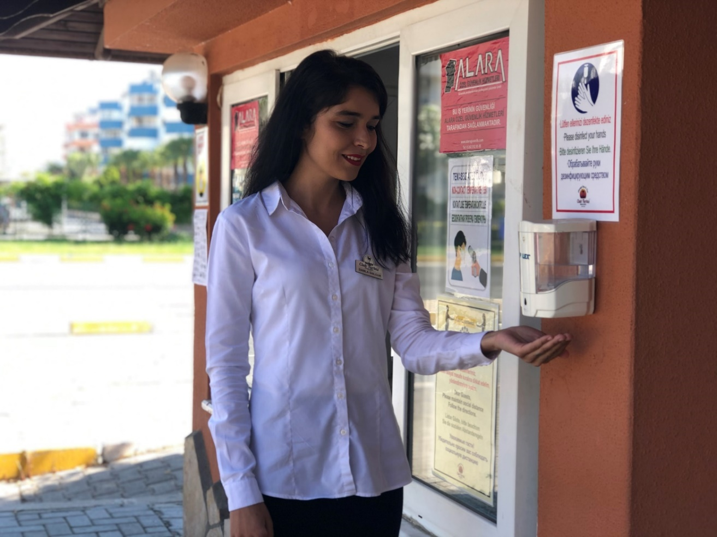
Tüm genel alanlarda misafirlerimizin kolay ulaşımı için dezenfeksiyon üniteleri arttırılmıştır.

Slide 16
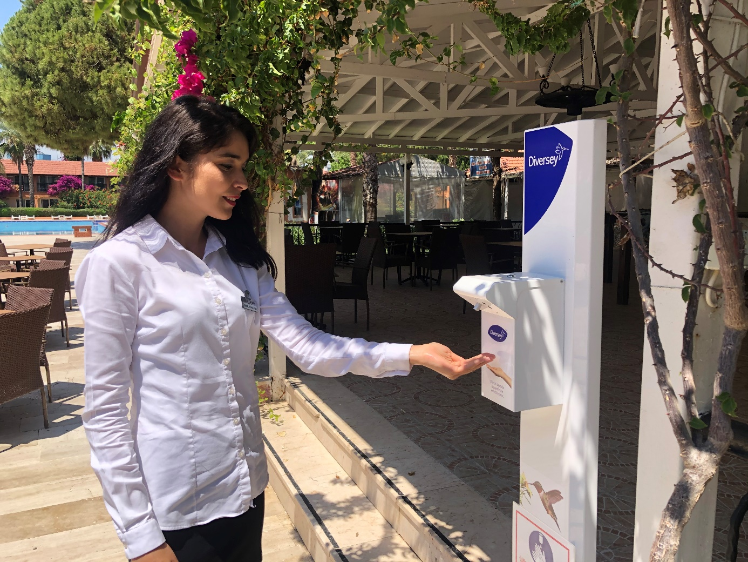
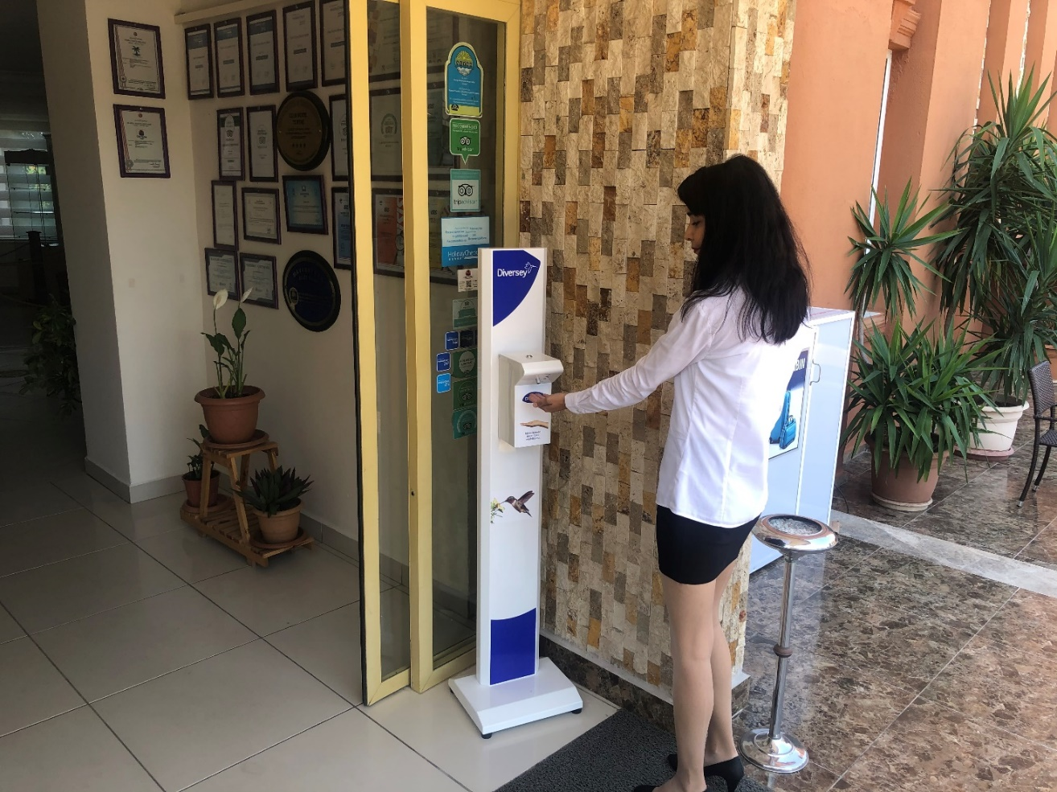

Slide 17
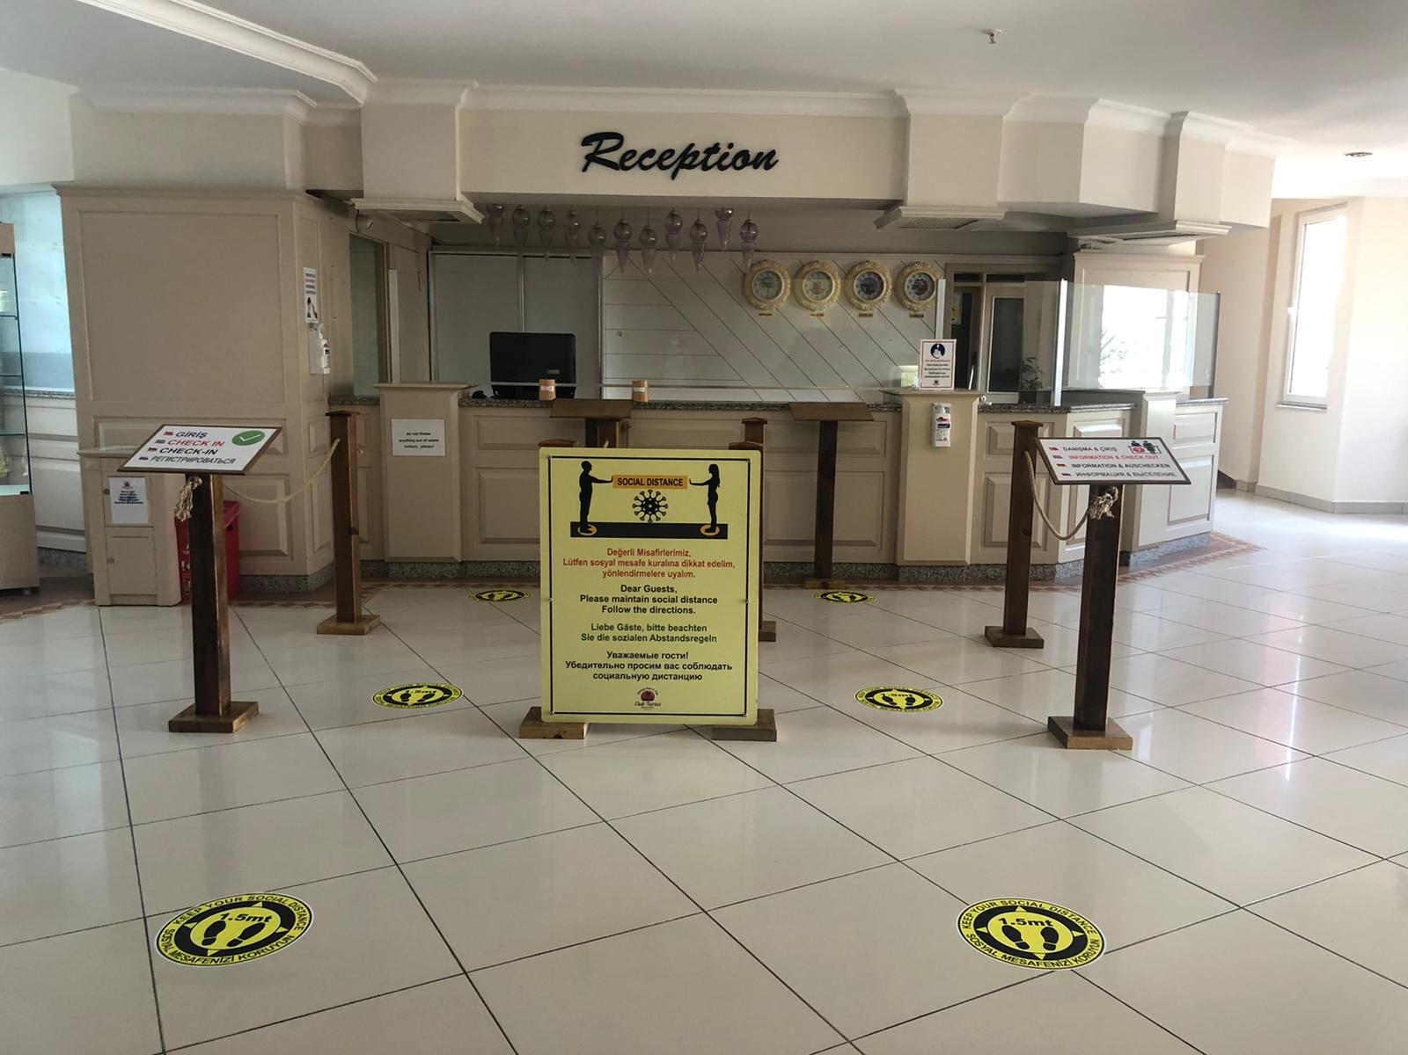
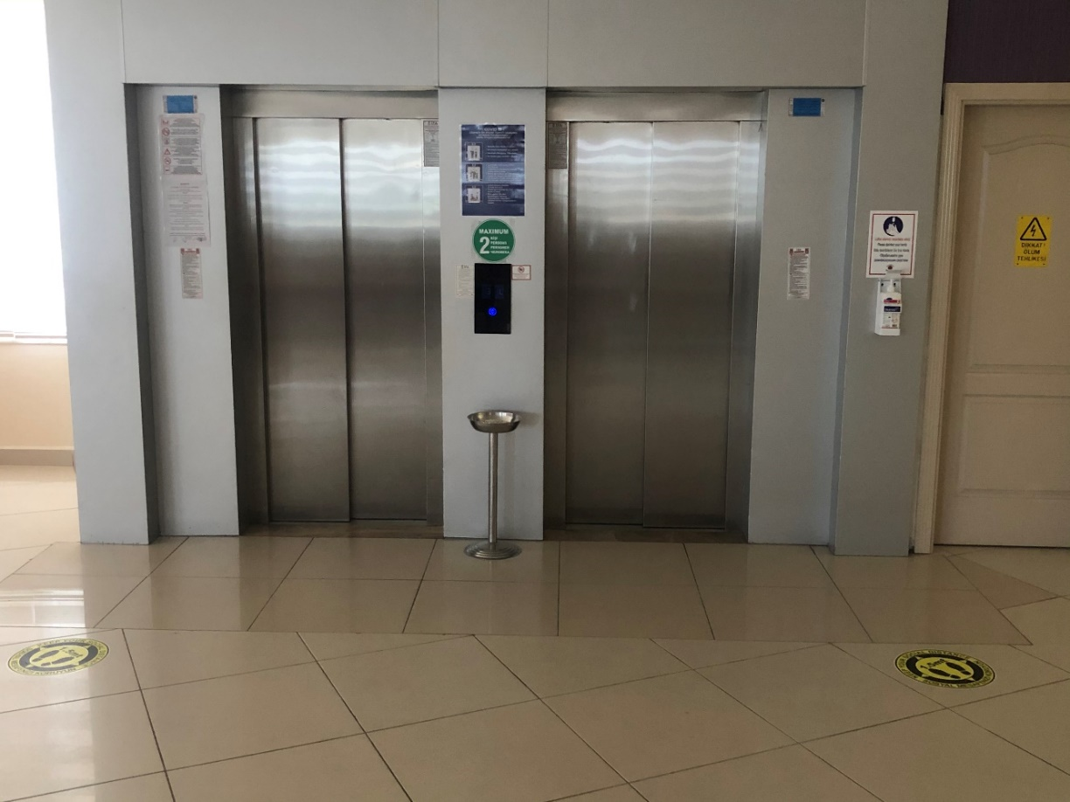
Lobi, resepsiyon, restoranlar, barlar, havuz çevresi, amfi tiyatro ve sahil gibi genel kullanım alanlarında sosyal mesafe kuralına uygun olarak düzenlenmiş, gerekli uyarılar ve işaretlemeler yapılmıştır. Siz değerli misafirlerimizin sosyal mesafe kurallarına uymanızı rica ederiz.

Slide 18
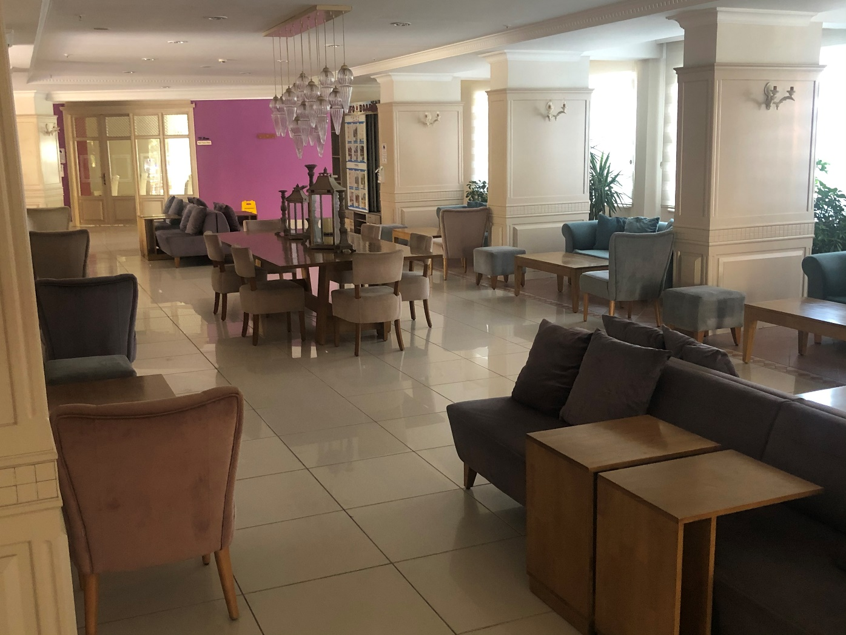
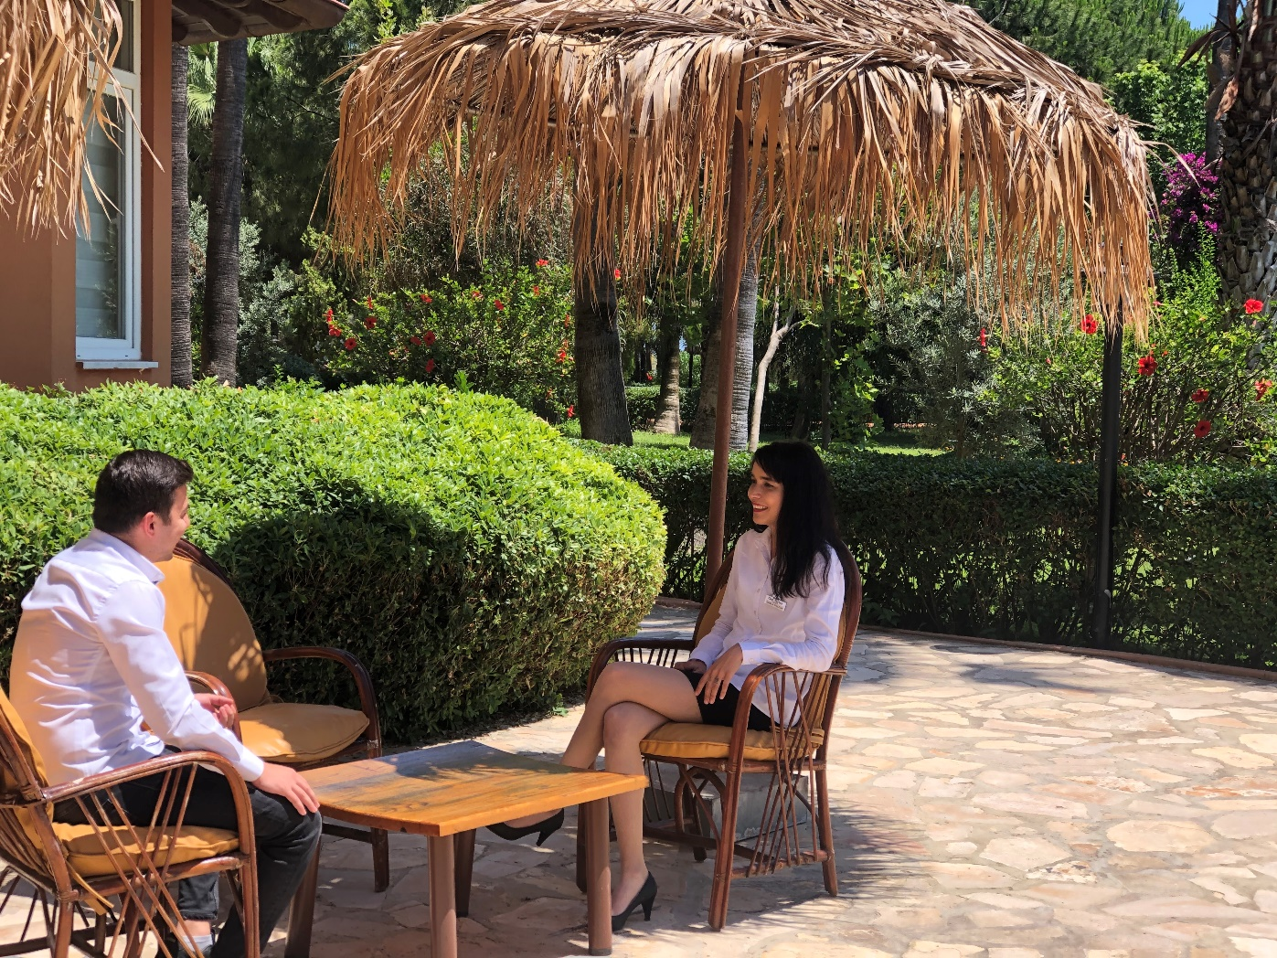

Slide 19
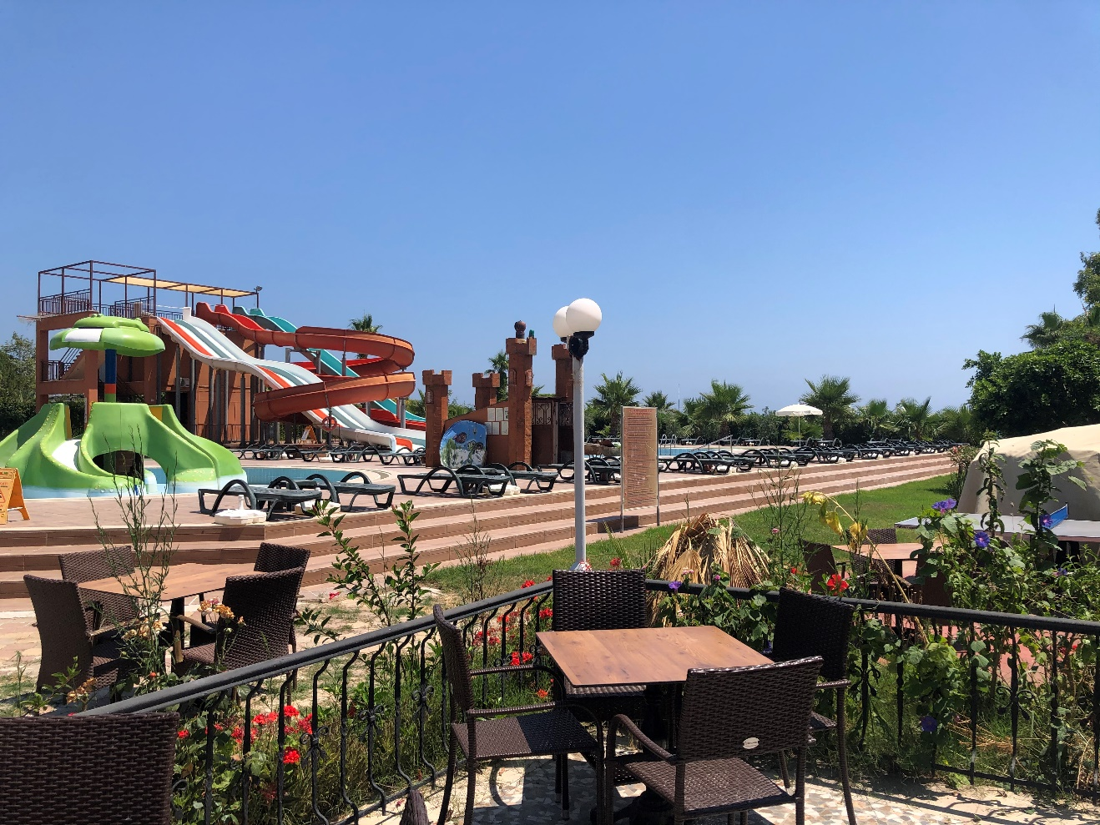
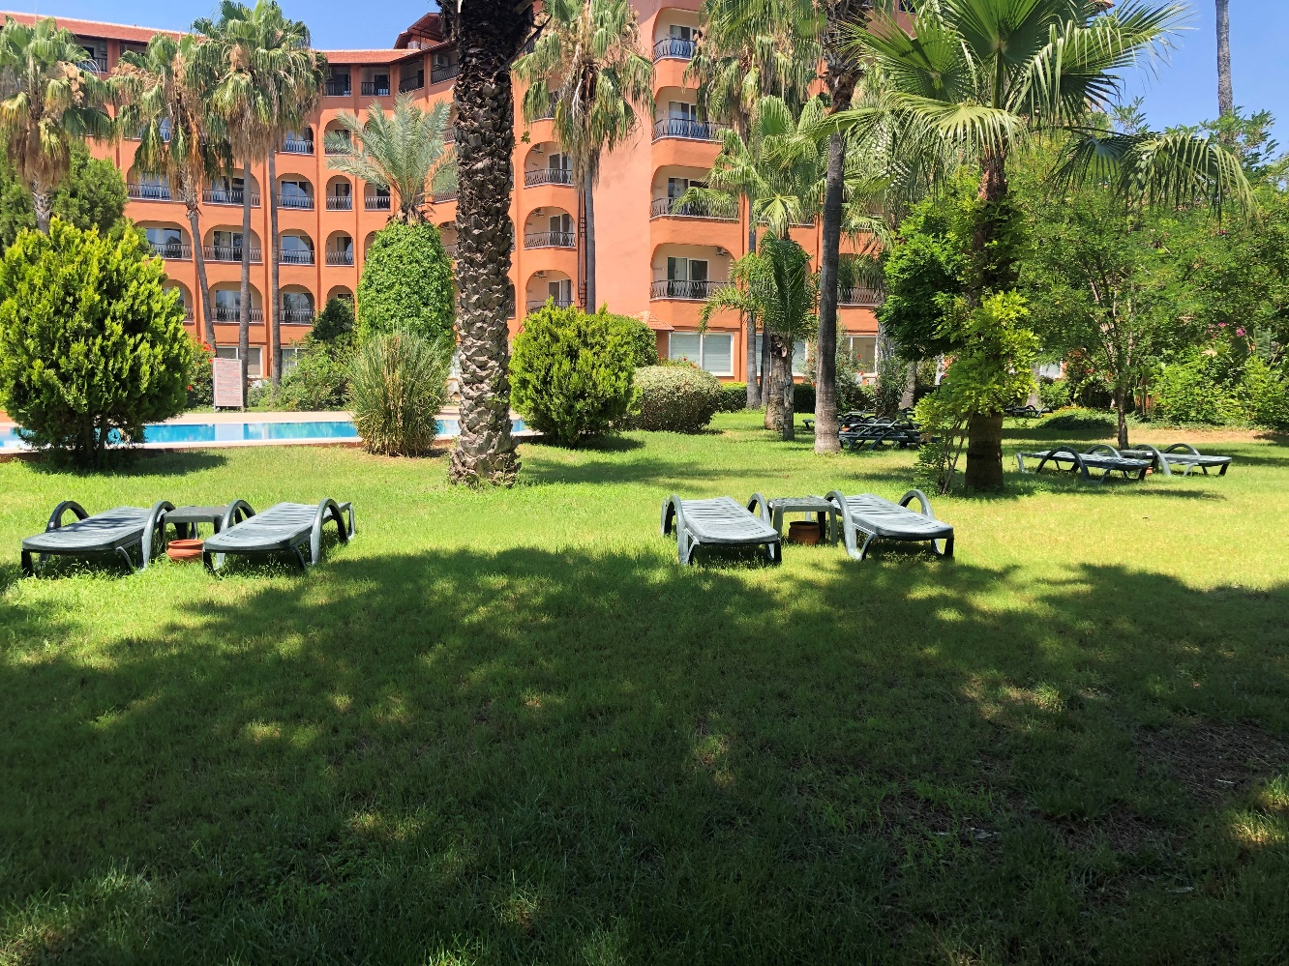

Slide 20
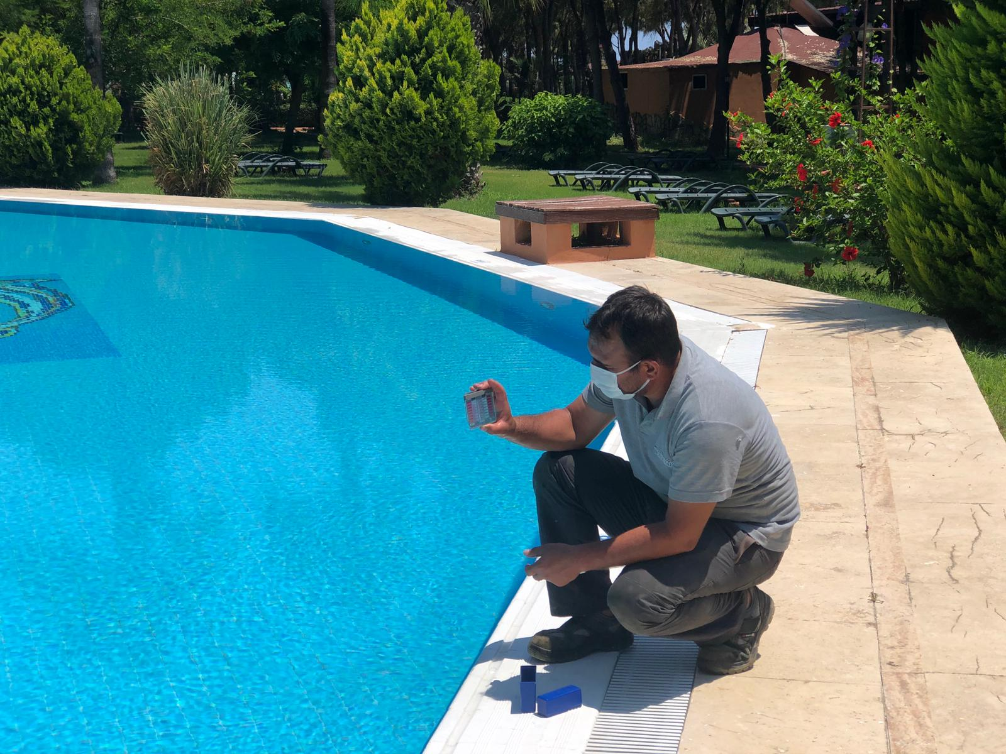
Günde 3 defa test edilen havuzlarımız, Bakanlığın yayınladığı genelge ve yönetmeliklere uygun olan PH seviyesinde tutulmaktadır.

Slide 21
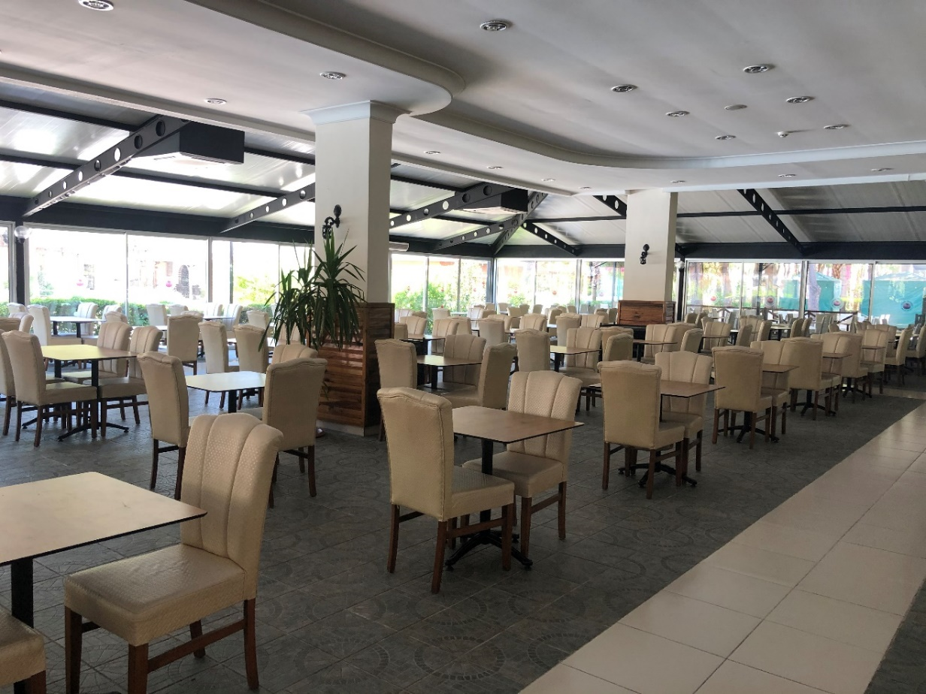
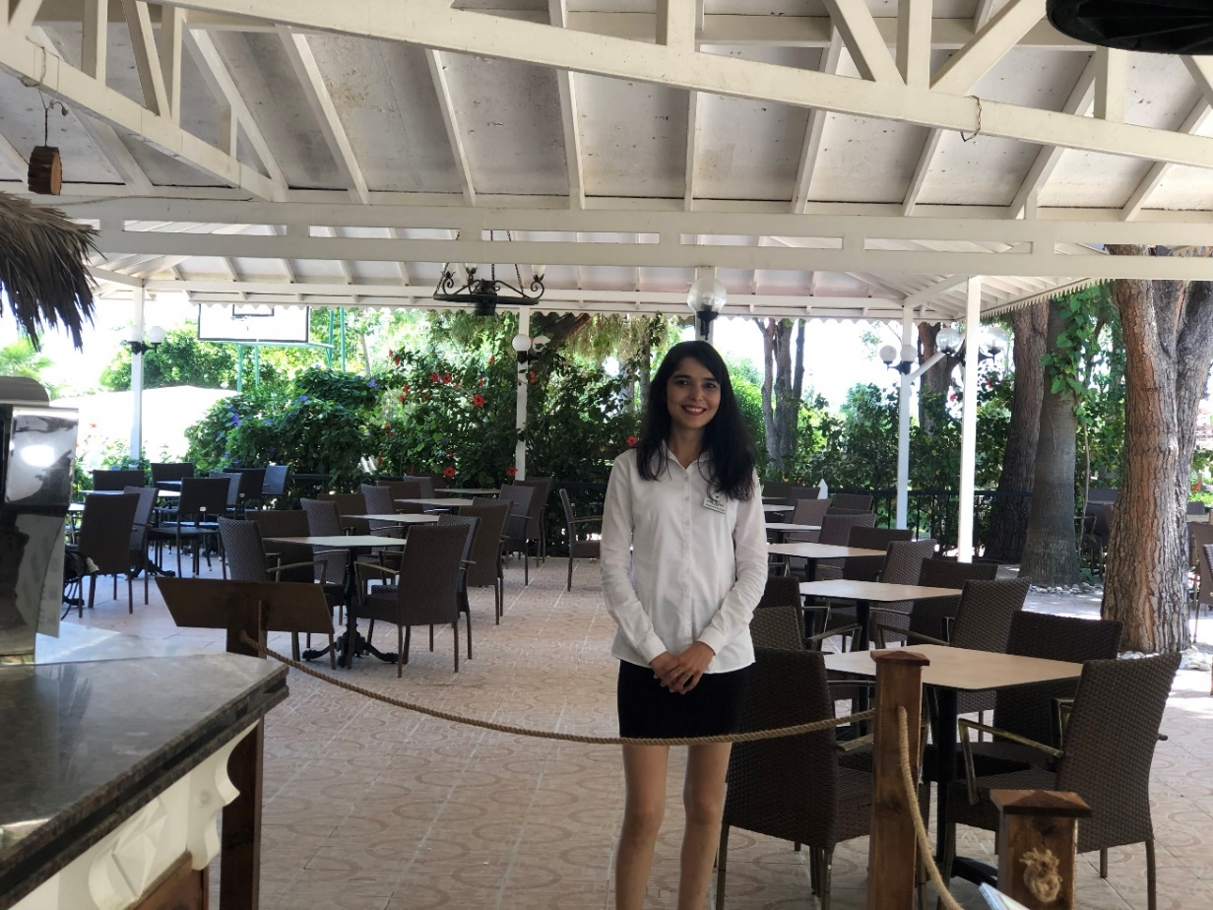
Restoran ve barlarımız sosyal mesafe kuralına uygun olarak düzenlenmiş, gerekli uyarılar ve işaretlemeler yapılmıştır. Siz değerli misafirlerimizin sosyal mesafe kurallarına uymanızı rica ederiz.

Slide 22
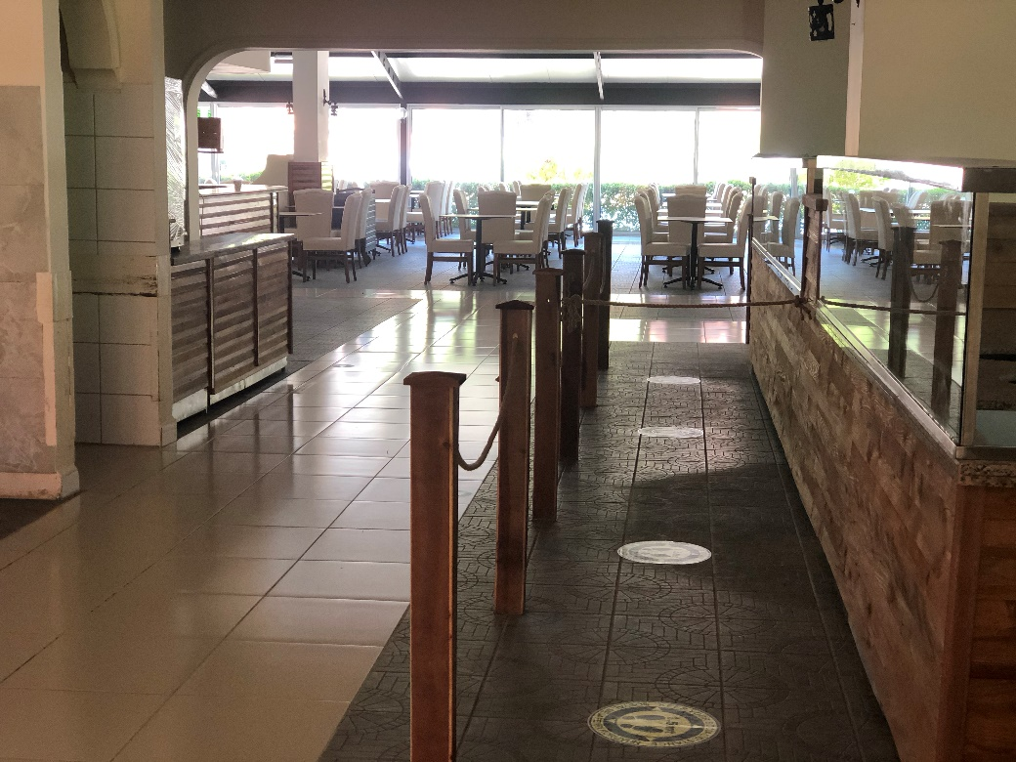
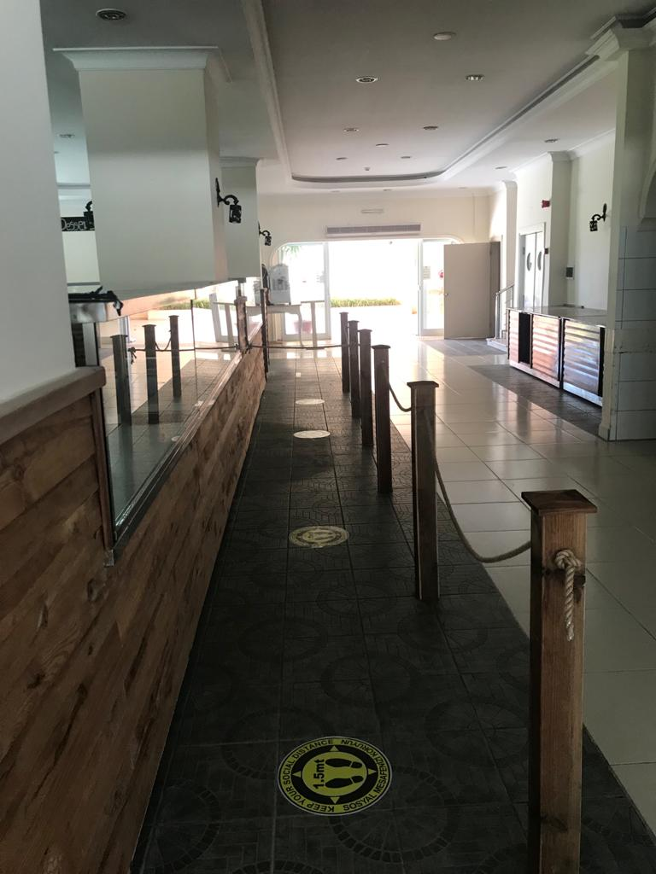
Açık büfelerimiz sosyal mesafe kurallarına uygun olarak düzenlenmiş olup dilediğiniz yiyecek ve içecekler görevli personellerimiz tarafından kapalı ünitelerden dağıtılmaktadır.

Slide 23
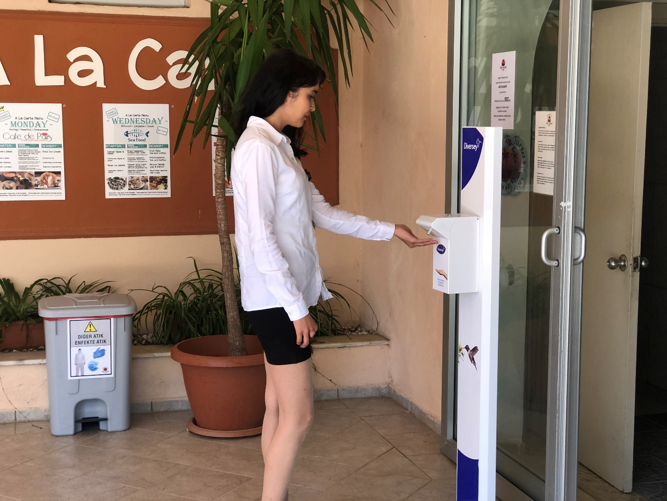
Restoranda misafirlerimizin kolay ulaşımı için dezenfeksiyon üniteleri mevcuttur.

Slide 24
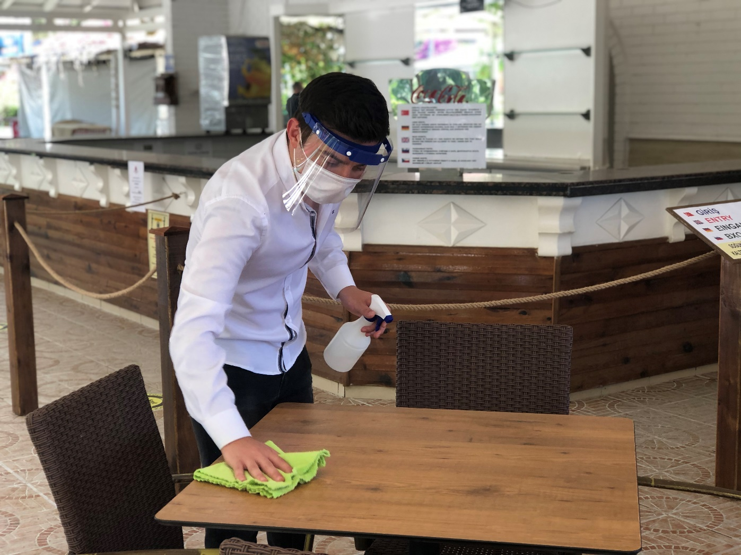
Masalar her misafir kullanımı sonrasında dezenfekte edilmektedir.

Slide 25
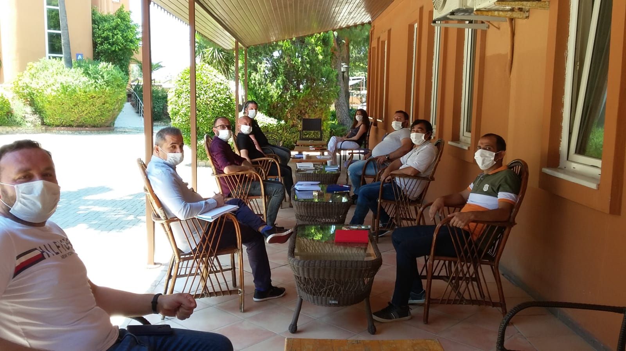
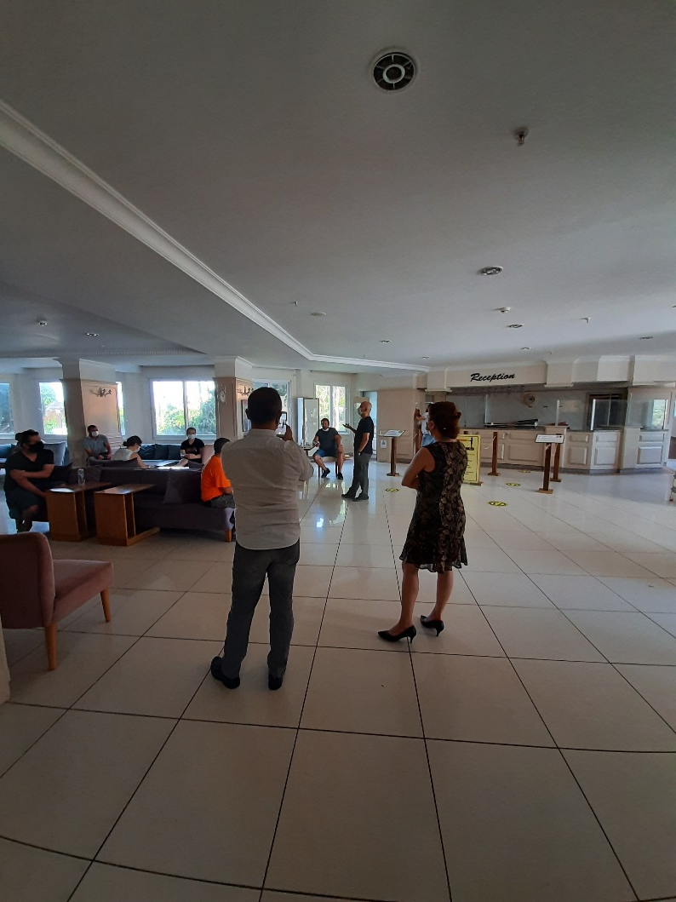
Çalışanlarımıza gerekli ekipman ve malzemeler temin edilerek Covid-19 ve hijyen konusunda eğitim verilmektedir.

Slide 26
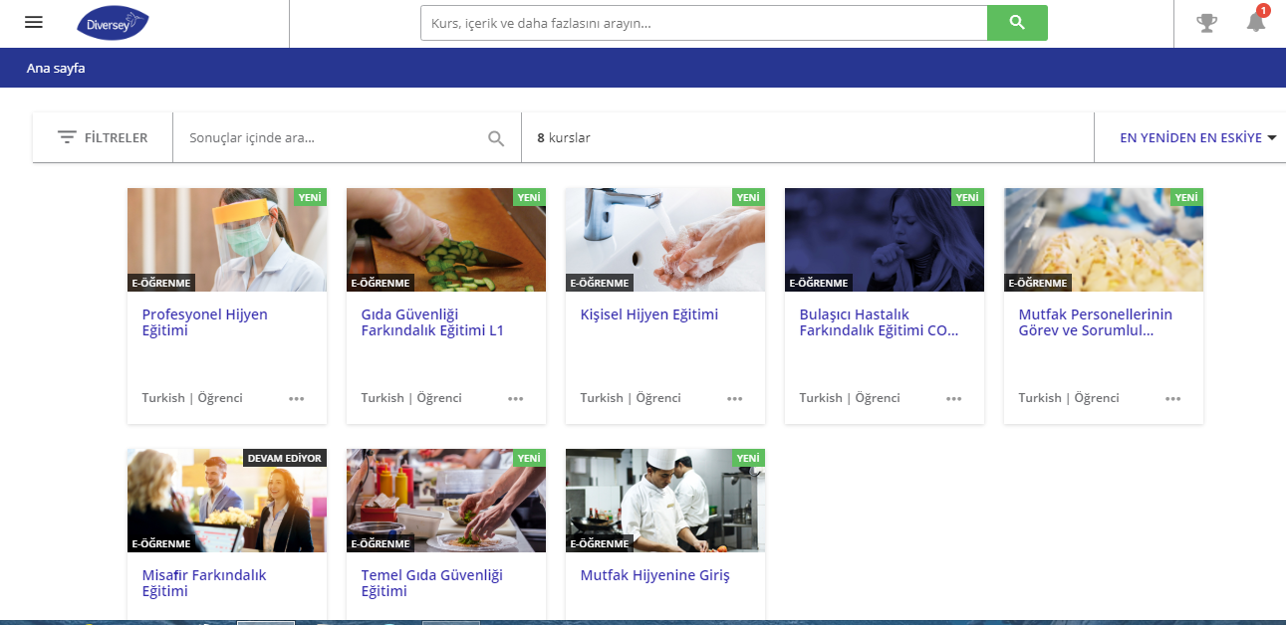
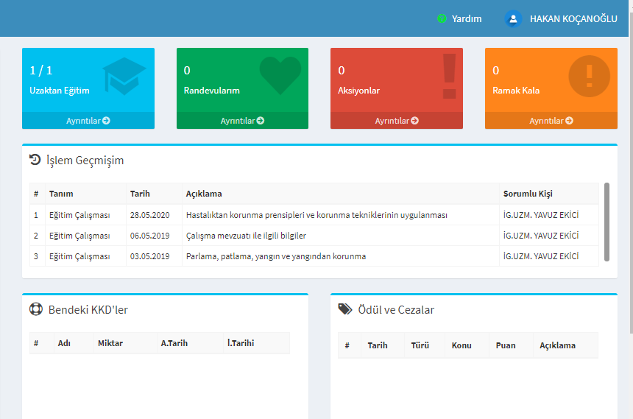
E eğitimler

Slide 27
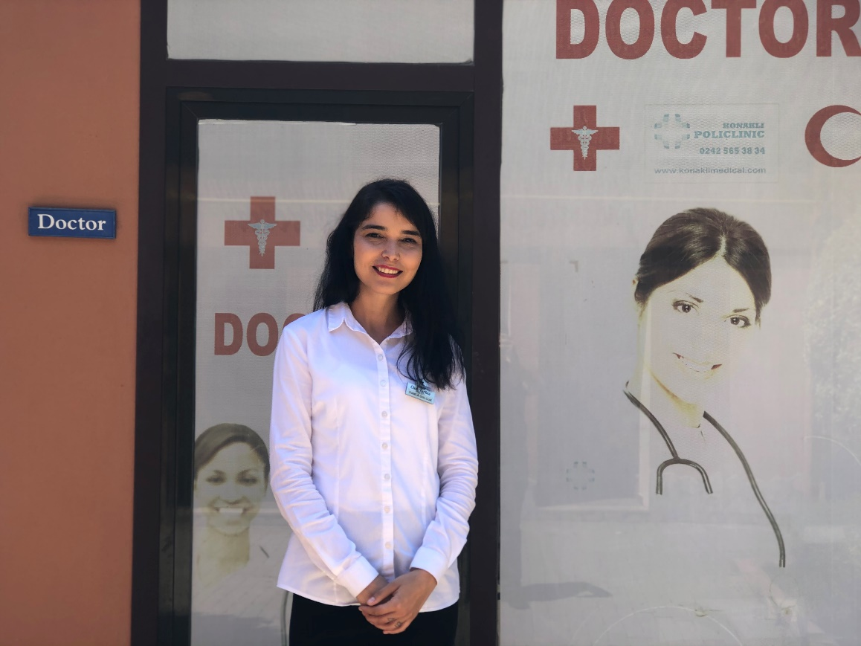
Tesise girişte veya konaklama esnasında hastalık belirtileri göstermeniz halinde (öksürme, halsizlik, yüksek ateş vs.) lütfen maskenizi takarak doktor ofisimize ya da resepsiyona başvurunuz.

Slide 28






Tesisimizdeki tüm operasyonlar bağımsız dış denetçiler tarafından denetlenmektedir. Kalite Departmanımız tarafından sürekli olarak iç denetimler gerçekleştirilmektedir.

